Slide 1
计算机网络
第2章 应用层
Notes:
1

Slide 2
上网？ 做什么？
浏览新闻
聊天
听音乐
看电影
看电视
收发Email
下载软件
网上图书馆
网上商店
网上银行
网上医院
网上大学
电子商务
…..

Slide 3
某些网络应用
E-mail
Web
即时讯息
远程注册
P2P文件共享
多用户网络游戏
流式存储视频片段
因特网电话
实时视频会议
大规模并行计算

Slide 4
第2章 应用层
我们的目标:
网络应用协议的概念，实现方面
运输层服务模型
客户机/服务器模式
对等范例
通过考察流行的应用级协议，学习协议
HTTP
FTP
SMTP / POP3 / IMAP
DNS
网络应用编程
套接字 API

Slide 5
如何创建一个网络应用程序
编写程序能够
能够在不同端系统上运行
能够通过网络通信
如Web: Web服务器软件与浏览器软件通信
非网络核心设备的程序
三层协议软件(路由器)
二层协议软件(交换机、路由器)
应用层
运输层层
网络层
链路层
物理层
应用层
运输层层
网络层
链路层
物理层
应用层
运输层层
网络层
链路层
物理层

Slide 6
2.1 应用层协议原理
2.2 Web应用和HTTP协议
2.3 文件传输协议：FTP
2.4 电子邮件
2.5 域名系统DNS
2.6 P2P 应用

Slide 7
网络应用程序体系结构
客户机/服务器
对等 (P2P)
客户机/服务器与P2P的混合

Slide 8
客户机/服务器体系结构
C/S模式
集中结构，一对多
服务器共享资源，客户机资源不共享
服务器可能负载过重
网络带宽限制
C/S apps:
Web, FTP, Telnet, e-mail

Slide 9
P2P体系结构
P2P模式
非集中结构，多对多
节点具备客户与服务器双重特性
充分利用终端资源
可扩展性好
类型
纯P2P：Gnutella
混合P2P：迅雷

Slide 10
进程通信
进程：运行在端系统中的程序。
在同一台主机中：两个进程使用进程间通信IPC(由操作系统定义)通信.
在不同的主机中：进程通过交换报文通信
客户机进程: 发起通信的进程
服务器进程：等待联系的进程
注意：具有P2P体系结构的应用程序具有客户机进程和服务器进程

Slide 11
寻址进程
一个主机中可能同时运行有多个进程，接收端从网络收到消息后要交给哪个进程？
对于接收报文的进程，必须具有一个标识
一台主机具有一个独特的32比特的IP地址
问题：在主机的IP地址足以标识该进程？
答案: 在同一台主机上能够运行许多进程
标示符包括IP地址和与主机上该进程相关的端口号.
端口号例子:
HTTP 服务器: 80
电子邮件服务器: 25

Slide 12
套接字(Socket)
进程通过套接字在网络上发送/接收报文
套接字类似于门
上联应用进程
下联网络协议栈
套接字是应用程序与网络之间的API（应用程序编程接口）
主机或服务器
主机或服务器
由应用研发者控制
进程
进程
套接字
套接字
具有缓存、变量的TCP
具有缓存、变量的TCP
因特网
由操作系统控制

Slide 13
应用程序需要什么样的运输服务？
可靠的数据传输
某些应用（如音频）能够容忍某些丢失
其他应用（如文件传输，Telnet）要求100%可靠数据传输
吞吐量
某些应用（如多媒体）要求“有效的”最小量的带宽
其他应用（”弹性应用“）充分利用它们获得的所有带宽
定时
某些应用（如因特网电话、交互式游戏）要求“有效的”低时延
安全
加密，数据完整性，…

Slide 14
普通应用的运输服务要求
应用程序
文件传输
电子邮件
Web 文档
实时音频/视频
存储音频/视频
交互式游戏
即时讯息
数据丢失
不能丢失
不能丢失
不能丢失
容忍丢失
容忍丢失
容忍丢失
不能丢失
带宽
弹性
弹性
弹性
音频: 5kbps-1Mbps
视频:10kbps-5Mbps
同上
几kbps以上
弹性
时间敏感
不
不
不
是, 100’s msec
是, 几秒
是, 100 msec

Slide 15
因特网运输协议服务
TCP服务:
面向连接: 客户机和服务器之间所需的建立
可靠传输：在发送和接收进程之间
流控制: 发送方不会淹没接收方
拥塞控制: 当网络过载时抑制发送方
并不提供: 定时，最小带宽保证
UDP服务:
在发送进程及接收进程之间的不可靠数据传输
不提供：建立连接建立，可靠性，流控，拥塞控制，定时或带宽保证
问题:为什么需要UDP?

Slide 16
因特网应用：应用协议与运输协议
应用 应用层协议 下面的传输协议
电子邮件 SMTP [RFC 2821] TCP
远程终端访问 Telnet [RFC 854] TCP
Web HTTP [RFC 2616] TCP
文件传输 FTP [RFC 959] TCP
远程文件服务器 NFS [McKusik 1996] UDP或TCP
流媒体 通常专用（如Real Networks） UDP或TCP
因特网电话 通常专用（如Net2phone） 典型用UDP

Slide 17
2.1 应用层协议原理
2.2 Web应用和HTTP协议
2.3 文件传输协议：FTP
2.4 电子邮件
2.5 域名系统DNS
2.6 P2P 应用
Notes:
17

Slide 18
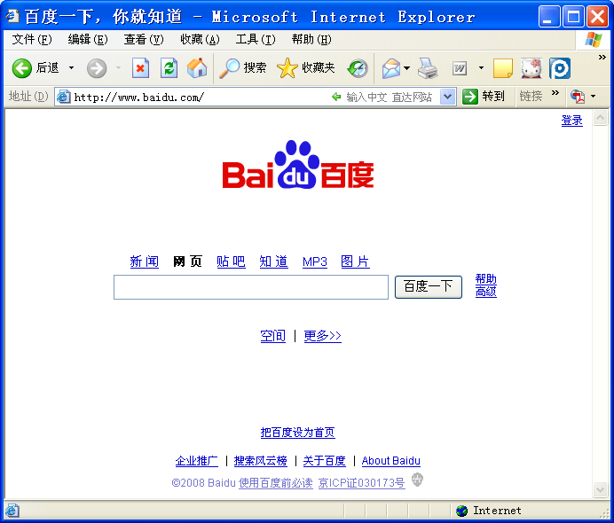
Web和HTTP

Slide 19
Web和HTTP
Web：World wide Web，万维网，也称Web，是一种互联网应用。
web：网页，网站
发展
Web1.0 阅读式网站
Web2.0 用户参与，语义网：内容机器可理解
Notes:
19

Slide 20
Web和HTTP
Web的应用层协议是HTTP，超文本传输协议
Web页面由对象组成
一个基本HTML文件
多个引用对象：图片，java小程序，视频文件
每个对象可由URL寻址
URL( Uniform Resource Locator 统一资源定位符)的例子:
http://www.swust.edu.cn/someDept/pic.gif
主机名
路径名
协议

Slide 21
HTTP概况
HTTP协议运行在客户与服务器端的应用程序中
客户机: 请求、接收，”显示“Web对象
服务器: Web服务器响应请求而发送对象
通过交换HTTP消息进行交流
HTTP 1.0: RFC 1945
HTTP 1.1: RFC 2068
HTTP 请求
PC 运行
Explorer
HTTP 响应
HTTP 请求
服务器运行Apache Web
服务器
HTTP 响应
Mac 运行
Navigator

Slide 22
HTTP概述 (续)
使用TCP:
客户机向服务器发起TCP连接(产生套接字) ，端口80
服务器从客户机接受TCP连接
在浏览器(HTTP客户机)和Web服务器(HTPP服务器)之间交换HTTP报文 (应用层协议报文)
关闭TCP 连接
HTTP是”无状态的“
服务器不保留有关客户机过去请求的任何信息
用户的状态信息由Cookies来实现

Slide 23
非持久连接与持久连接
非持久HTTP
每个HTTP请求/响应对经过一个单独TCP连接发送
HTTP/1.0使用非持久 HTTP
持久HTTP
多个对象能够经过客户机和服务器之间的单个TCP连接发送
HTTP/1.1以默认模式使用持久连接

Slide 24
非持久HTTP
假定输入URL www.someSchool.edu/someDepartment/home.index
1a. HTTP客户机向HTTP服务器(进程)的80端口的www.someSchool.edu发起TCP连接
(包括文本和对10个jpeg图片的引用 images)
1b. 在主机www.someSchool.edu 的HTTP服务器在80端口等待TCP连接“接受”连接，通知客户机
2. HTTP客户机发送 HTTP 请求报文 (包含URL)进TCP 连接套接字. 报文指示客户机要对象someDepartment/home.index
3. HTTP服务器接收请求报文，形成响应报文包含请求对象，并向套接字其发送报文
time

Slide 25
非持久HTTP(续)
5. HTTP客户机接收包含html文件的响应报文，显示html. 解析html文件，发现10个引用的 jpeg对象
4. HTTP服务器关闭TCP 连接
time
6. 对10个jpeg对象重复步骤1-5

Slide 26
响应时间估算
往返时间RRT的定义: 从客户机到服务器发送一个小分组并返回所历经的时间.
响应时间(1个HTML文件):
建立TCP连接：1个RTT
对HTTP请求和响应返回的前几个字节：1个RTT
文件传输时间
总响应= 2RTT+传输时间
发起TCP
连接
RTT
请求文件
RTT
传输文件的时间
接收的文件
时间
时间

Slide 27
持久HTTP
非持久HTTP缺点:
串行访问时间长
并行访问资源占用多
持久HTTP
在发送响应后，保持TCP连接持续打开
后继HTTP报文通过该连接持续发送
无流水线的持续:
仅当前面的响应已经收到，客户机发出新的请求
对每个引用对象花费一个RTT
有流水线的持续:
在HTTP/1.1 为默认
（不必等待）请求接连发出
所有引用对象花费一个RTT（略多）时间

Slide 28
HTTP请求报文
两类HTTP报文：请求报文，响应报文
HTTP请求报文 :
例子，ASCII (人可读的格式)
请求行
(GET, POST,
HEAD命令)
GET /somedir/page.html HTTP/1.1
Host: www.someschool.edu
User-agent: Mozilla/4.0
Connection: close
Accept-language:fr
(另外的回车，换行)
首部行
回车，换行指示报文的结束

Slide 29
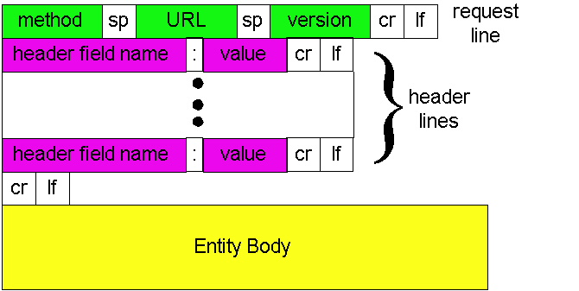
HTTP请求报文: 通用格式
通用格式
请求行：第1行，方法字段，URL字段，版本字段
首部行：一般多行
实体主体：可为空

Slide 30
方法类型
GET：最常用，请求访问网页，实体主体为空
POST：常用，提交表单同时请求访问网页，如使用搜索引擎，实体主体中为表单输入值
HEAD：少用，测试用，与GET区别在于响应中去掉请求的对象
PUT：很少用，向URL字段中定义的路径，上载在实体主体中文件
DELETE，很少用，删除在URL字段中定义的文件

Slide 31
HTTP响应报文
观察HTTP响应报文例子
状态行
(协议状态码状态短语)
HTTP/1.1 200 OK
Connection close
Date: Thu, 06 Aug 1998 12:00:15 GMT
Server: Apache/1.3.0 (Unix)
Last-Modified: Mon, 22 Jun 1998 …...
Content-Length: 6821
Content-Type: text/html
data data data data data ...
首部行
数据，如请求的HTML文件

Slide 32
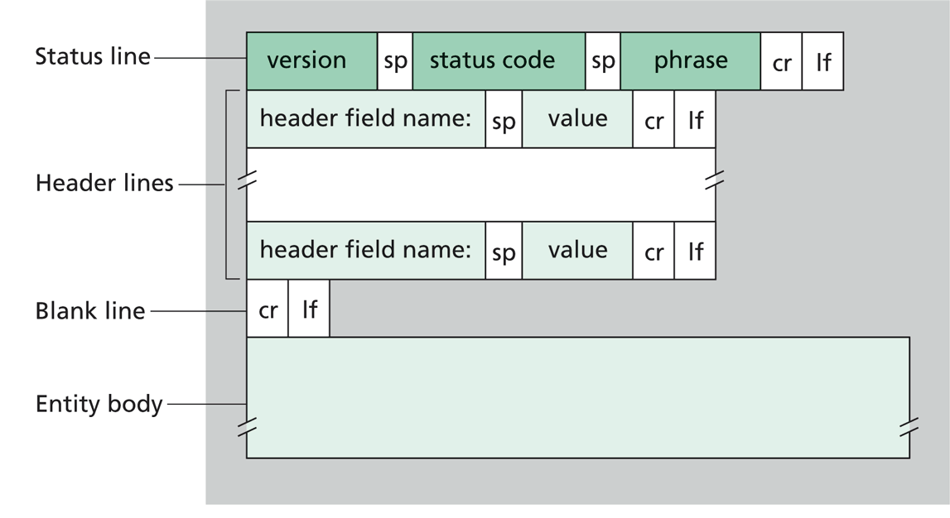
HTTP响应报文: 通用格式
通用格式
状态行：第1行，版本字段，状态码字段，短语字段
首部行：一般多行
实体主体：报文的主体

Slide 33
HTTP响应状态码
在服务器到客户机响应报文中的首行.
一些编码的例子:
200 OK
请求成功，请求的对象在这个报文后面
301 Moved Permanently
请求的对象已转移，新的URL在响应报文的Location:首部行中指定
400 Bad Request
请求报文不为服务器理解
404 Not Found
请求的文档没有在该服务器上发现
505 HTTP Version Not Supported

Slide 34
使用telnet工具进行HTTP实验
telnet
Internet远程登陆协议
Internet远程登陆命令
允许用户登录进入远程主机系统
利用SecureCRT工具进行实验：一款支持SSH，telnet，rlogin协议的登录软件
在软件中建立telnet协议会话: www.swust.edu.cn 80
运行GET /s/2/t/851/p/11/c/832/d/842/list.htm
观察结果（设置编码方式为UTF-8）
西南科技大学学校简介http://www.swust.edu.cn/s/2/t/851/p/11/c/832/d/842/list.htm

Slide 35
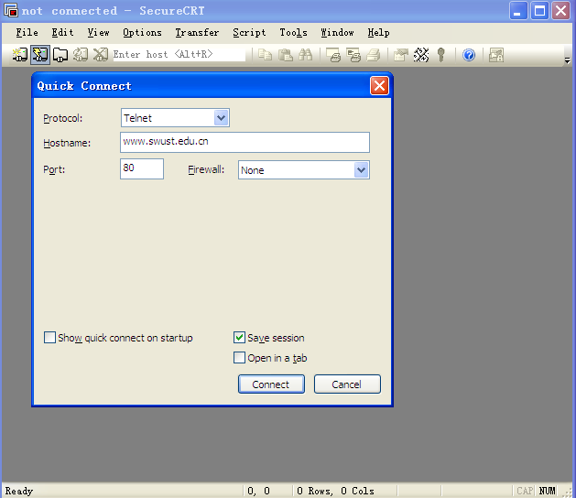
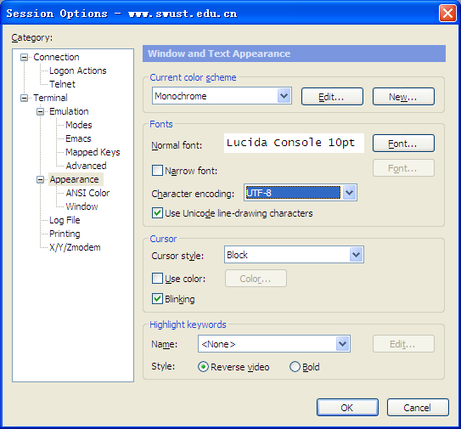
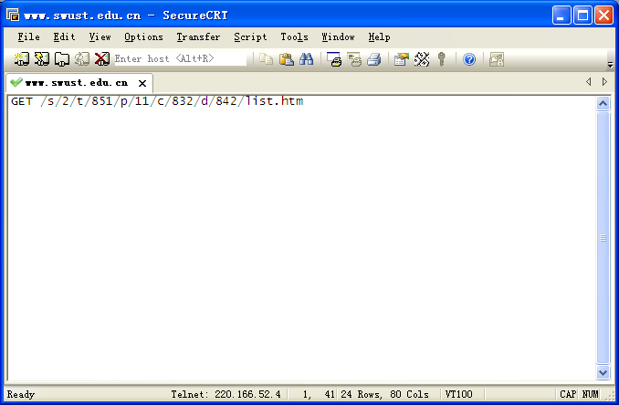
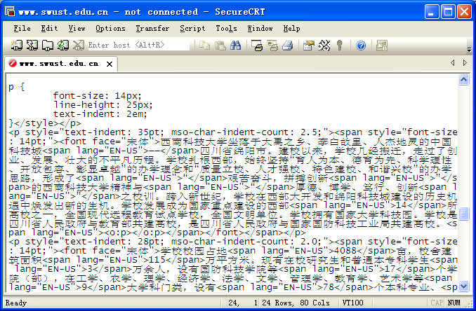
使用telnet工具进行HTTP实验
Notes:
35

Slide 36
用户与服务器的交互：cookie
HTTP是一种无状态协议，不能保存客户信息
Cookie是一种在客户端保持HTTP状态信息的技术（好比：商场优惠卡）
客户端访问网站时，Web服务器会查看、创建、修改Cookie资料
帮助Web站点保存访问者信息：浏览历史，购物车
cookie技术组成
cookie识别码（http请求报文，http响应报文）
客户端保留cookie文件
服务器提供后端数据库

Slide 37
Cookie工作过程（例）
Susan访问Amazon网站
客户机
服务器
Cookie file
普通HTTP请求报文
服务器为用户生成
ID 1678
ebay: 8734
普通HTTP请求+
Set-cookie: 1678
后端数据库中的表项
Cookie file
普通HTTP请求报文
cookie: 1678
amazon: 1678
ebay: 8734
特定cookie
动作
访问
普通HTTP响应报文
一个星期以后:
访问
Cookie file
普通HTTP请求报文
cookie: 1678
特定cookie
动作
amazon: 1678
ebay: 8734
普通HTTP响应报文

Slide 38
Cookies练习
对IE浏览器进行设置，使能或禁止cookie功能
查找本地上网主机的cookie文件，删除后访问某经常访问的网站，如：http://mail.163.com/

Slide 39
Web缓存(代理服务器)
Web缓存器：保存最近请求过的web对象
浏览器向缓存发送所有HTTP请求
对象在缓存中：缓存返回对象
否则缓存向起始服务器请求对象，然后向客户机返回对象
起始服务器1
代理服务器
HTTP 请求
HTTP 请求
客户机1
HTTP 响应
HTTP 响应
HTTP 请求
HTTP 请求
HTTP 响应
HTTP 响应
客户机2
起始服务器2
好处：1）减小客户机请求的响
应时间；2）减少机构内部网与
因特网接入链路的通信量

Slide 40
缓存例子
假定
平均对象长度 = 100,000比特
来自机构的浏览器的平均请求 = 15/sec
从机构路由器到任何起始服务器并返回的时延= 2 sec
结果
局域网利用率 = 15%
访问链路利用率 = 100%
总时延 = 因特网时延 + 访问时延 + LAN时延
= 2 sec + 分钟 + 毫秒
起始服务器
公共因特网
1.5 Mbps
访问链路
机构网络
10 Mbps LAN

Slide 41
缓存例子(续)
可能的解决方案
将访问链路的带宽提高到如10 Mbps
结果
LAN利用率 = 15%
访问链路利用率= 15%
总时延 = 因特网时延 + 访问时延 + LAN时延
= 2 sec + 毫秒 + 毫秒
通常升级费用可观
起始服务器
公共因特网
10 Mbps
访问链路
机构网络
10 Mbps LAN

Slide 42
缓存例子(续)
安装缓存器
假定命中率是0.4
结果
40%请求几乎立即得到满足
60%请求由起始服务器满足
访问链路的利用率减少到60%, 产生可忽略不计的时延 (如10 msec)
总平均时延= 因特网时延 + 访问时延 + LAN时延 = 0.6*2.01 secs + 0.4*10msec< 1.4 secs
起始服务器
公共因特网
1.5 Mbps
访问链路
机构网络
10 Mbps LAN
机构缓存器

Slide 43
条件GET方法
缓存中的对象可能不是最新？
解决：条件GET
缓存器
服务器
目的:如果缓存中有最新缓存版本，就不发送该对象
缓存器: 在HTTP请求If-modified-since: <date>中，指定缓存版本的日期
服务器：如果缓存的拷贝是最新，响应不包含对象:
HTTP/1.0 304 Not Modified
HTTP 请求报文
If-modified-since: <date>
不修改对象
HTTP 响应
HTTP/1.0
304 Not Modified
HTTP 请求报文
If-modified-since: <date>
修改对象
HTTP响应
HTTP/1.0 200 OK
<data>

Slide 44
2.1 应用层协议原理
2.2 Web应用和HTTP协议
2.3 文件传输协议：FTP
2.4 电子邮件
2.5 域名系统DNS
2.6 P2P 应用
Notes:
44

Slide 45

FTP：文件传输协议
提供网络中的文件共享与传输
FTP早于HTTP协议约10年，互联网还相对封闭
FTP
用户接口
FTP
客户机
文件传输
FTP
服务器
主机上的用户
本地文件系统
远程文件系统
传输文件到/来自远程主机
客户机/服务器模型
客户机: 发起传输的一侧(到/来自远程之一)
服务器: 远程主机

Slide 46
FTP协议特点
双TCP连接
控制连接，端口21（http带内控制，ftp带外控制）
数据连接，端口20
通过操作命令实现远程交互式访问
登录，用户名，密码
浏览文件
选择文件，下载
TCP 控制连接
端口 21
FTP
客户机
TCP 数据连接
端口20
FTP
服务器

Slide 47
FTP命令, 响应
命令示例:
经控制信道以ASCII 文本发送
USER username
PASS password
LIST返回当前目录中的文件列表
RETR filename获取(get) 文件
STOR filename 存储 (puts)文件到远程主机
返回码示例：
状态码和短语(如在HTTP中的那样)
331 Username OK, password required
125 data connection already open; transfer starting
425 Can’t open data connection
452 Error writing file

Slide 48
FTP概述
FTP是文件传输协议File Transfer Protocal的简写主要完成与远程计算机的文件传输。
FTP采用客户/服务器模式,客户机与服务器之间利用TCP建立连接客户可以从服务器上下载文件也可以把本地文件上传至服务器。
FTP服务器有匿名的和授权的两种。匿名的FTP服务器向公众开放,用户可以用“ftp”或“anonymous”为帐号,用电子邮箱地址为密码登录服务器,授权的FTP服务器必须用授权的账户名和密码才能登录服务器。
通常匿名的用户权限较低只能下载文件不能上传文件。
客户机访问FTP服务器通常有两种方法用FTP命令访问和用FTP客户端软件访问。

Slide 49
常用FTP命令的使用
登录FTP服务器
输入命令 ftp host
其中host是FTP服务器的域名或IP地址。
C:\>ftp ftp.bttc.cn
启动FTP后命令提示符变为ftp>
User:anonymous
331 User name okay,please send complete E-mail address as password
Password:
230 User logged in,proceed
ftp>
注意：在输入密码时屏幕没有任何显示，但已经输入了，不要认为出错。登录成功后
就可以访问FTP服务器上的文件了。
如果由于用户名或密码错误导致登录失败，可以用user命令重新登录。

Slide 50
查看FTP服务器上的文件
dir 命令显示目录和文件列表。
ls 命令显示简易的文件列表。
cd 命令进入指定的目录。
dir命令可以使用通配符“*”和“?”。比如：显示当前目录中所有扩展名为jpg的文件可使用命令 dir *.jpg。
cd命令中必须带目录名。比如 cd main 表示进入当前目录下的main子目录。cd .. 表示退回上一级子目录。

Slide 51
下载文件
FTP的传输类型分为ASCII码方式和二进制方式两种。对.txt、.htm等文件应采用ASCII码方式传输。对.exe或图片、视频、音频等文件应采用二进制方式传输。在默认情况下，FTP为ASCII码传输方式。
type 命令查看当前的传输方式。
ascii 命令设定传输方式为ASCII码方式。
binary 命令设定传输方式为二进制方式。
get 命令下载指定文件。
get命令的格式：get filename [newname] filename为下载的FTP服务器上的文件名。 newname为保存在本地计算机上时使用的名字。如果不指定newname，文件将以原名保存。 get命令下载的文件将保存在本地计算机的工作目录下。
mget 命令下载多个文件。
mget命令的格式：mget filename [filename „„]。
mget命令支持通配符“*”和“?”比如mget *.mp3 表示下载FTP服务器当前目录下的所有扩展名为mp3的文件。

Slide 52
上传文件
put 命令上传指定文件。
put命令的格式：put filename [newname] filename为上传的本地文件名，newname为上传至FTP服务器上时使用的名字，如果不指定newname，文件将以原名上传。
上传文件前应该根据文件的类型设置传输方式，本机的工作目录也应该设置为上传文件所在的目录。

Slide 53
结束并退出FTP
close 命令:结束与服务器的FTP会话。
quit 命令:结束与服务器的FTP会话并退出FTP环境。

Slide 54
其它FTP命令
pwd 命令:查看FTP服务器上的当前工作目录。
rename filename newfilename 命令:重命名FTP服务器上的文件。
delete filename 命令:删除FTP服务器上的文件。
help [cmd] 命令:显示FTP命令的帮助信息,cmd是命令名,如果不带参数则显示所有FTP命令。

Slide 55
用IE访问FTP服务器
在IE的地址栏中输入以“ftp://”开头的FTP服务器域名就可以访问了
比如访问域名为ftp.bttc.cn的FTP服务器应输入地址“ftp://ftp.bttc.cn”。登录成功后使用方法类似于“我的电脑”只是其中的文件在FTP服务器上。将其中的文件保存到本地计算机上就是下载将本机文件复制到文件夹中就是上传。

Slide 56
2.1 应用层协议原理
2.2 Web应用和HTTP协议
2.3 文件传输协议：FTP
2.4 电子邮件
2.5 域名系统DNS
2.6 P2P 应用
Notes:
56

Slide 57
电子邮件系统
电子邮件系统组成:
用户代理
邮件服务器
简单邮件传输协议: SMTP
用户代理
亦称为 “邮件阅读器”
例如Outlook,Foxmail
邮件服务器
邮件队列
存储转发，非实时通信
输出
报文队列
用户
代理
用户邮箱
邮件
服务器
用户
代理
SMTP
邮件
服务器
用户
代理
SMTP
SMTP
用户
代理
邮件
服务器
用户
代理
用户
代理

Slide 58

场景: Alice 向 Bob发送报文
1) Alice使用UA写作报文并向 bob@someschool.edu发送
2) Alice的UA向其邮件服务器发送报文；报文放置在报文队列中
3) SMTP的客户机侧打开与Bob的邮件服务器的TCP连接
4) SMTP通过TCP连接发送Alice的报文
5) Bob’的邮件服务器将该报文放入Bob的邮箱
6) Bob调用其用户代理来读报文
1
邮件
服务器
邮件
服务器
用户
代理
用户
代理
2
3
6
4
5

Slide 59
电子邮件协议
SMTP（简单邮件传输协议）：最常用的电子邮件传输协议
POP3（邮局协议）：最常用的电子邮件接收协议
IMAP4（网络邮局访问协议）：POP3的替代协议，提供邮件处理新功能
另：HTTP协议也用于电子邮件，网页访问邮箱

Slide 60
SMTP
SMTP是一个相对简单的基于文本的协议
报文必须以7比特ASCII格式
二进值文件可通过MIME编码后再传
SMTP服务器端使用端口号25
采用命令/响应交互
命令：HELO，MAIL FROM, RCPT TO, DATA, QUIT
响应：状态码及短语
传输的三个阶段
握手，传输，关闭
Notes:
60

Slide 61
SMTP交互的示例
S: 220 hamburger.edu
C: HELO crepes.fr
S: 250 Hello crepes.fr, pleased to meet you
C: MAIL FROM: <alice@crepes.fr>
S: 250 alice@crepes.fr... Sender ok
C: RCPT TO: <bob@hamburger.edu>
S: 250 bob@hamburger.edu ... Recipient ok
C: DATA
S: 354 Enter mail, end with "." on a line by itself
C: Do you like ketchup?
C: How about pickles?
C: .
S: 250 Message accepted for delivery
C: QUIT
S: 221 hamburger.edu closing connection

Slide 62
练习：通过SMTP命令发电子邮件
利用工具SecureCRT，telnet上邮件服务器
telnet smtp.126.com 端口 25
HELO
AUTH LOGIN
输入账号,回车,输入密码
MAIL FROM
RCPT TO
DATA
内容，CRLF.CRLF
networks2012@126.com
密码：networks
helo jsjwl
auth login
bmV0d29ya3MyMDEy
bmV0d29ya3M=
mail from: <networks2012@126.com>
rcpt to: <soldier_wu@163.com>
data
form:networks21012@126.com
to:soldier_wu@163.com
subject:MY-hello
hello, my name is XYZ.
.
networks2012:bmV0d29ya3MyMDEy(base64编码)
Networks:bmV0d29ya3M=(base64编码)

Slide 63
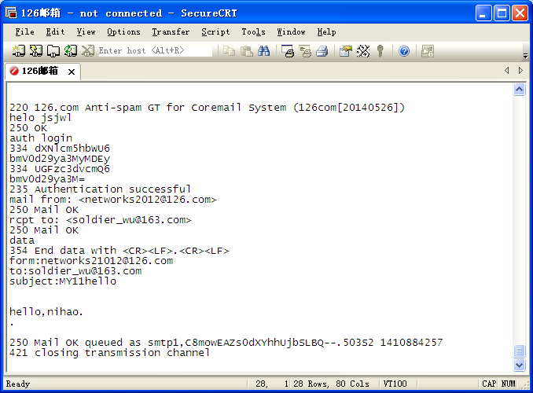
练习：通过SMTP命令发电子邮件

Slide 64
邮件报文格式
首部行,如
To:
From:
Subject:
不同于SMTP命令!
主体
“报文”, 均为ASCII 字符
CRLF.CRLF结束
首部
空行
主体

Slide 65
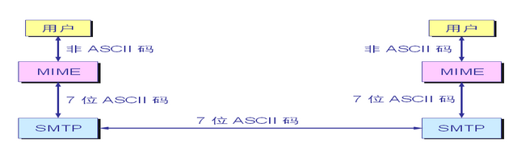
报文格式: 多媒体扩展
MIME: Multipurpose Internet Mail Extension（多用途因特网邮件扩展）
在报文首部的附加行声明MIME内容类型

Slide 66
邮件访问协议(POP3&IMAP4)
SMTP
SMTP
访问协议
用户
代理
用户
代理
发送方邮件服务器
接收方邮件服务器
邮件访问协议：从服务器获取邮件
POP3: 邮局协议 （ Post Office Protocol ）
授权 (代理 <-->服务器) 并下载
IMAP4: 因特网邮件访问协议
更多功能
操作存储在服务器上的报文

Slide 67
基于Web的电子邮件
今天越来越多的用户使用基于Web的电子邮件
Hotmail，163邮箱等等
基于Web的电子邮件
UA是 浏览器
使用 HTTP而不是SMTP发送到源邮件服务器
使用SMTP 发送邮件到目的邮件服务器

Slide 68
2.1 应用层协议原理
2.2 Web应用和HTTP协议
2.3 文件传输协议：FTP
2.4 电子邮件
2.5 域名系统DNS
2.6 P2P 应用
Notes:
68

Slide 69
DNS: 域名系统
DNS: Domain Name System域名系统
同时: Domain Name Server域名服务器, DNS协议
分布式数据库，提供名字服务
人: 许多标识符
名字,身份证号,学号, 护照号
因特网主机、路由器:
主机名：www.swust.edu.cn
IP地址(32 bit) ：220.166.52.4
问题: IP地址和名字之间的映射？
DNS完成主机名
到IP地址的解析

Slide 70
DNS
DNS服务
主机名到IP地址的转换
主机别名
负载分配
复制的Web服务器：对一个规范名的IP地址集合
为何不用集中式DNS?
单点故障
通信量
远程集中式数据库
维护

Slide 71
分布式、等级制数据库
根DNS服务器
com DNS 服务器
org DNS 服务器
edu DNS 服务器
yahoo.com
DNS 服务器
pbs.org
DNS 服务器
poly.edu
DNS 服务器
umass.edu
DNS 服务器
amazon.com
DNS 服务器
三类DNS服务器
根DNS服务器
顶级域(TLD)服务器
权威DNS服务器
本地DNS服务器：代理
域名结构
根域：（.）
顶级域：.com, .cn
二级域：edu.cn
三级域：swust.edu.cn
更多级别：www.nd.swust.edu.cn

Slide 72
DNS服务器
根DNS服务器: （逻辑）全球13个，美国10个，欧洲1个，亚洲1个
顶级域(TLD)服务器: 负责com, org, net, edu等，以及所有顶级国家域cn, uk, fr, ca, jp.
权威DNS服务器: 组织的DNS 服务器为组织的服务器(如Web和电子邮件)提供对IP映射的权威主机名：国内10万余台
查询方式：逐级查询（递归或迭代）

Slide 73
例子：迭代查询
根DNS 服务器
位于cis.poly.edu的主机为gaia.cs.umass.edu 要求IP地址
2
3
客户端向本地DNS服务器发起查询:请求gaia.cs.umass.edu的IP
本地DNS向根DNS查询：.edu顶级域DNS服务器地址
根DNS回应.edu顶级域DNS服务器地址
本地DNS向.edu顶级域DNS查询.umass.edu的权威DNS服务器地址
~8 ...
顶级域DNS 服务器
4
5
本地DNS 服务器
dns.poly.edu
7
6
1
8
权威 DNS 服务器
dns.cs.umass.edu
请求主机
cis.poly.edu
gaia.cs.umass.edu

Slide 74
例子：递归查询
根DNS服务器
位于cis.poly.edu的主机为gaia.cs.umass.edu 要求IP地址
2
3
客户端向本地DNS服务器发起查询:请求gaia.cs.umass.edu的IP
本地DNS向根DNS查询：请求gaia.cs.umass.edu的IP
根DNS向.edu顶级域DNS服务器查询：请求gaia.cs.umass.edu的IP
.edu顶级域DNS向.umass.edu的权威DNS查询：
~8 ...
TLD DNS 服务器
7
6
本地DNS服务器
dns.poly.edu
5
4
1
8
权威DNS 服务器
dns.cs.umass.edu
请求主机
cis.poly.edu
gaia.cs.umass.edu

Slide 75
本章小结与作业
重要内容：
网络应用程序体系结构。
各个应用层协议（HTTP,FTP,SMTP）的作用及端口。
HTTP的持久连接与非持久连接。
DNS的作用，层次，域名解析过程。
访问网站的步骤。
作业：
对上述5点重要内容进行简答
P115：1题；P118，10题

